Slide 1
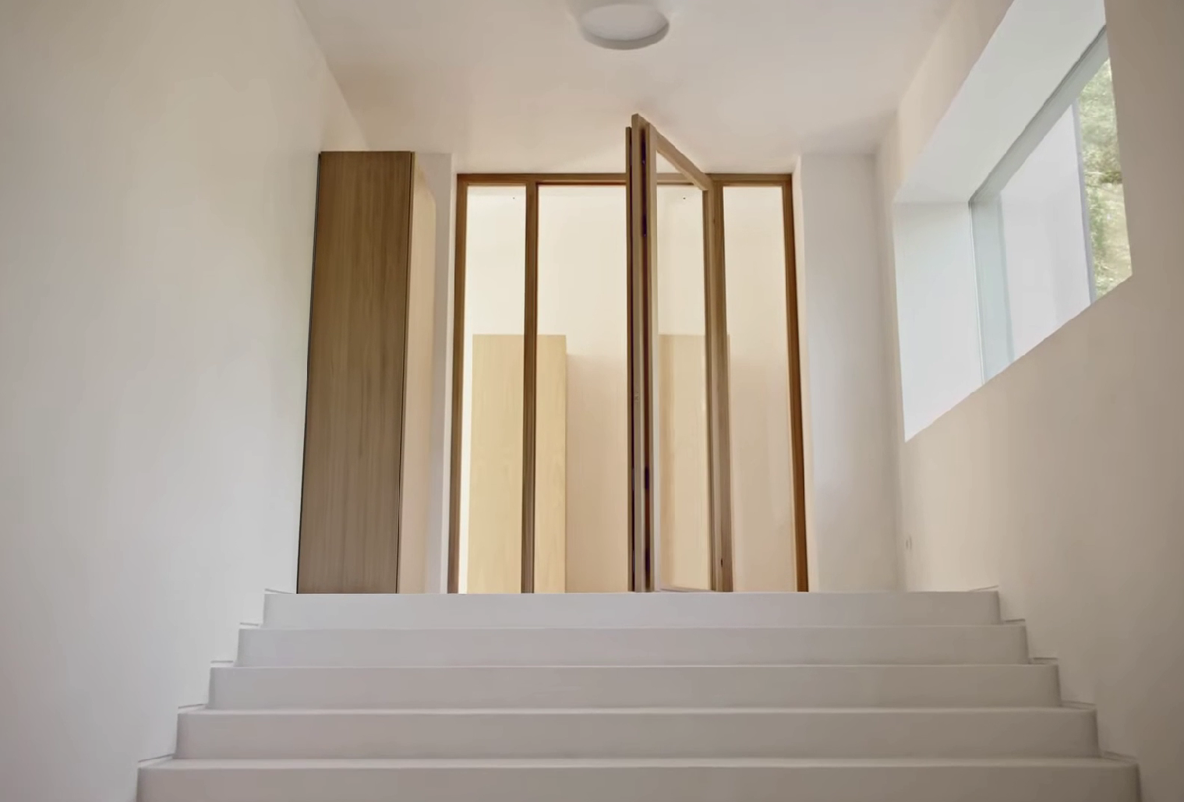
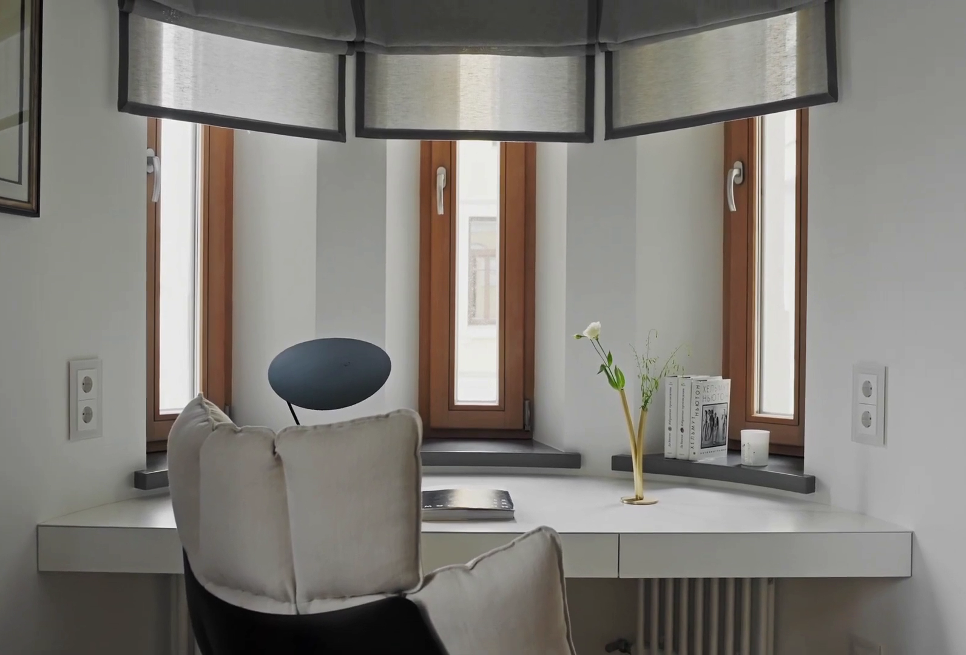
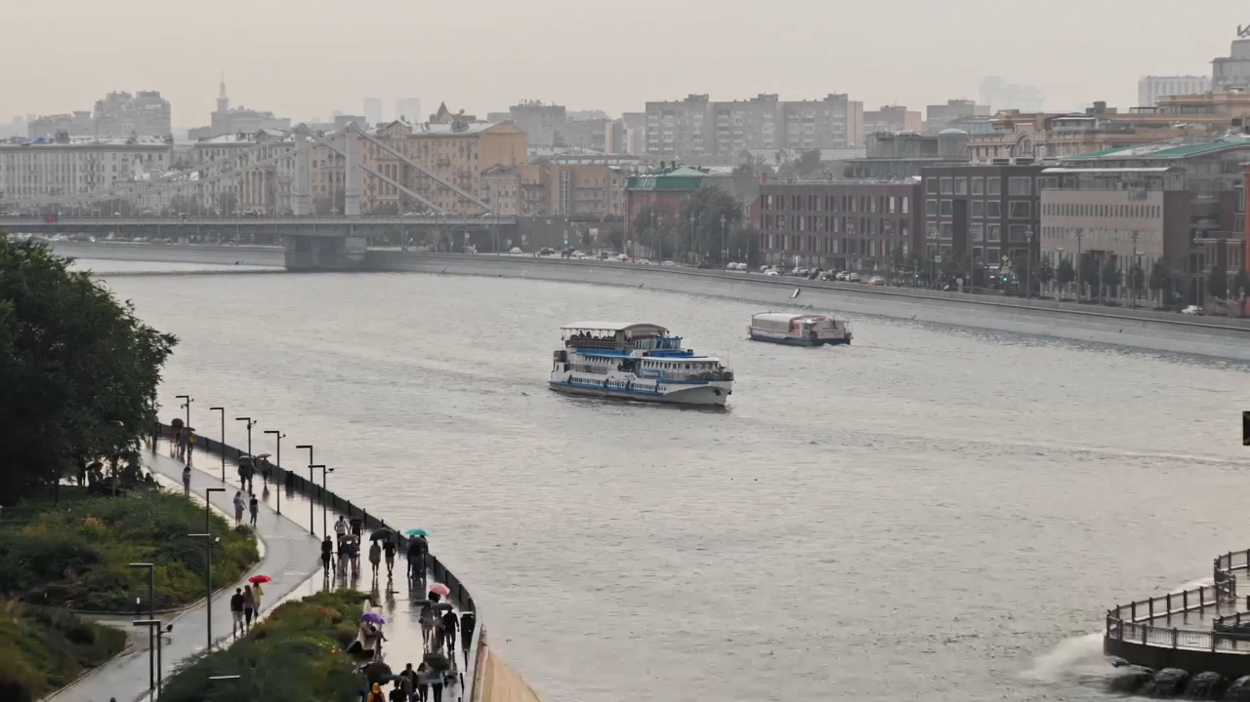
Видео, которое продаёт:
разбор приёмов успешных дизайнеров
*презентация содержит видео-материалы,
дождитесь их загрузки и наслаждайтесь каждым кадром.

Slide 2
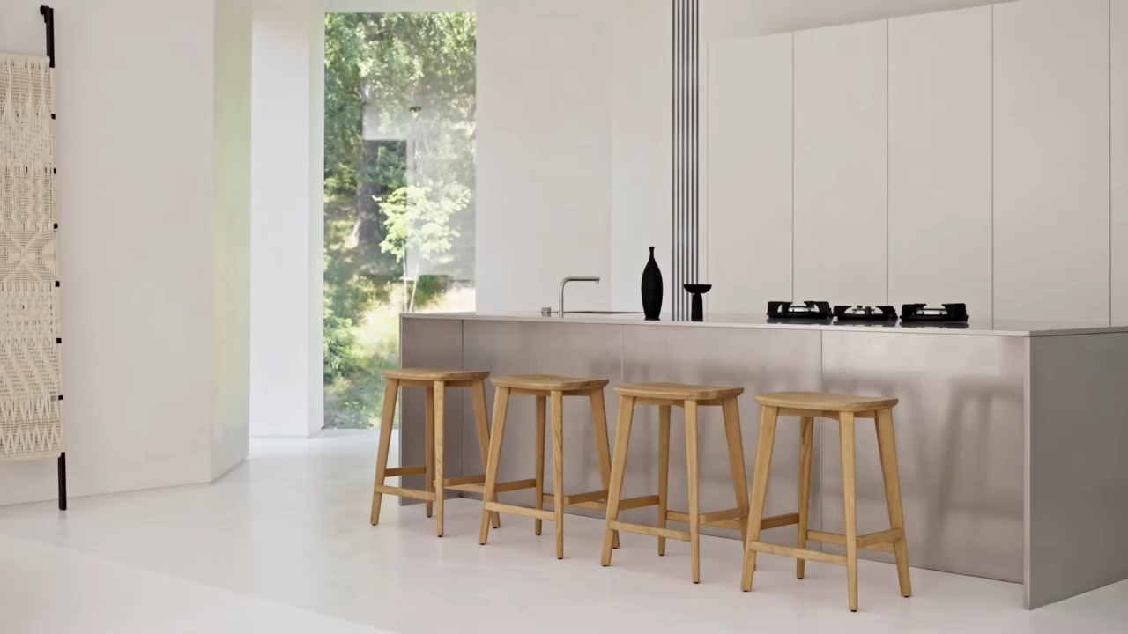
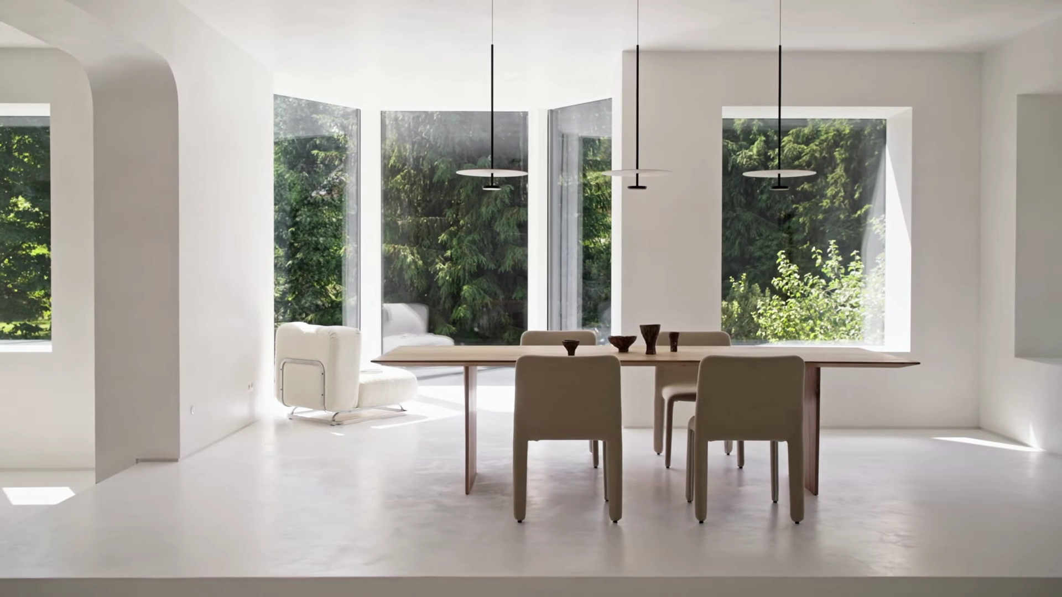
Видео создаёт эффект присутствия
Статичное фото, даже безупречное, остаётся картинкой. Видео позволяет клиенту мысленно пройтись по пространству, «примерить» его на себя. Человек не смотрит на интерьер —
он уже живёт в нём.

Slide 3
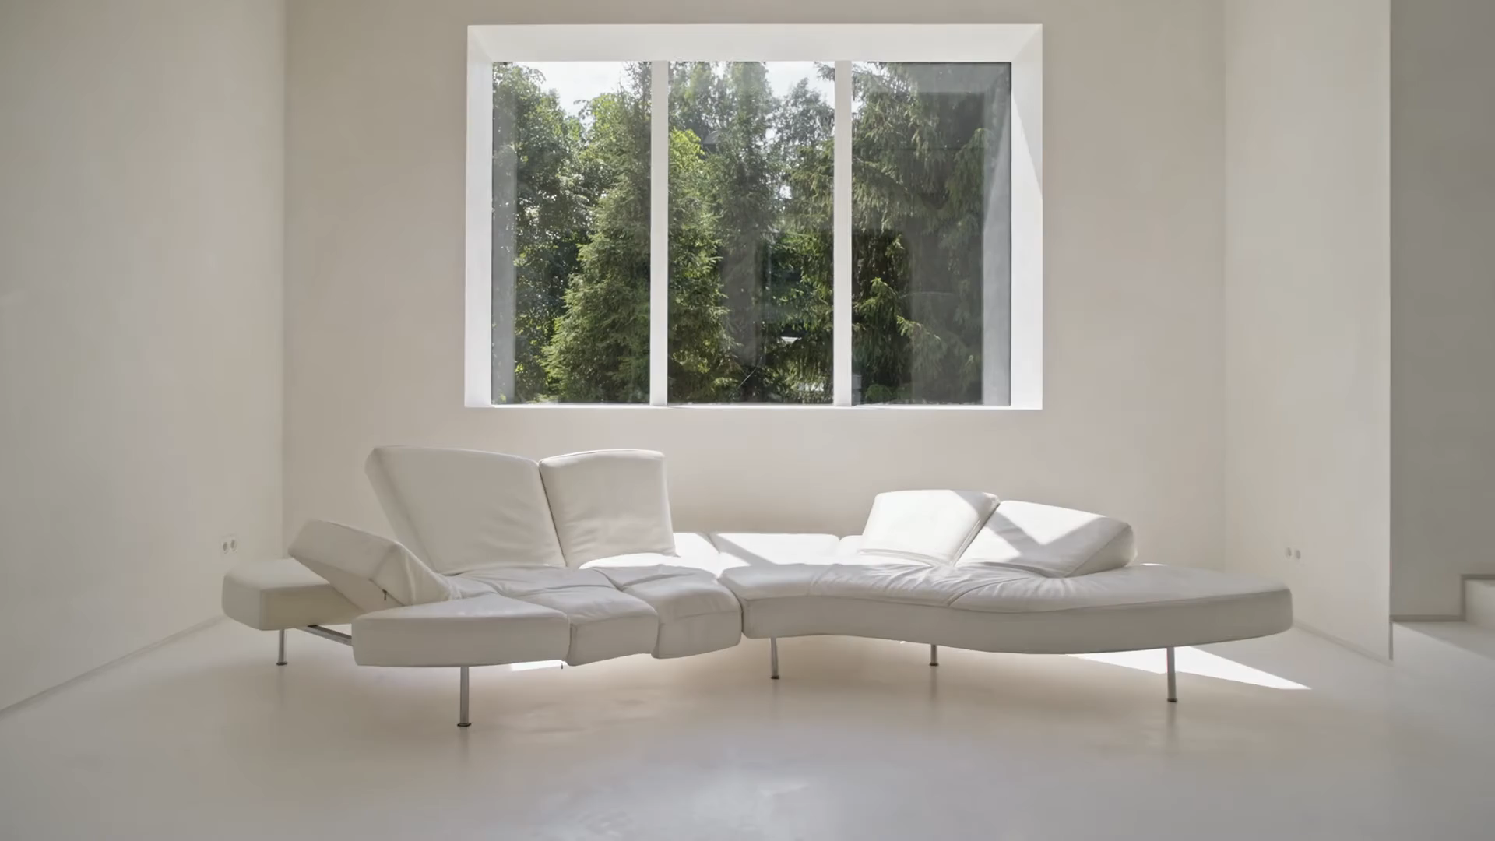
Монтаж как инструмент вовлечения
Плавные переходы создают ощущение прогулки по дому
Динамичная нарезка держит внимание
и создаёт ритм
Смена планов превращает зрителя из наблюдателя
в участника

Slide 4
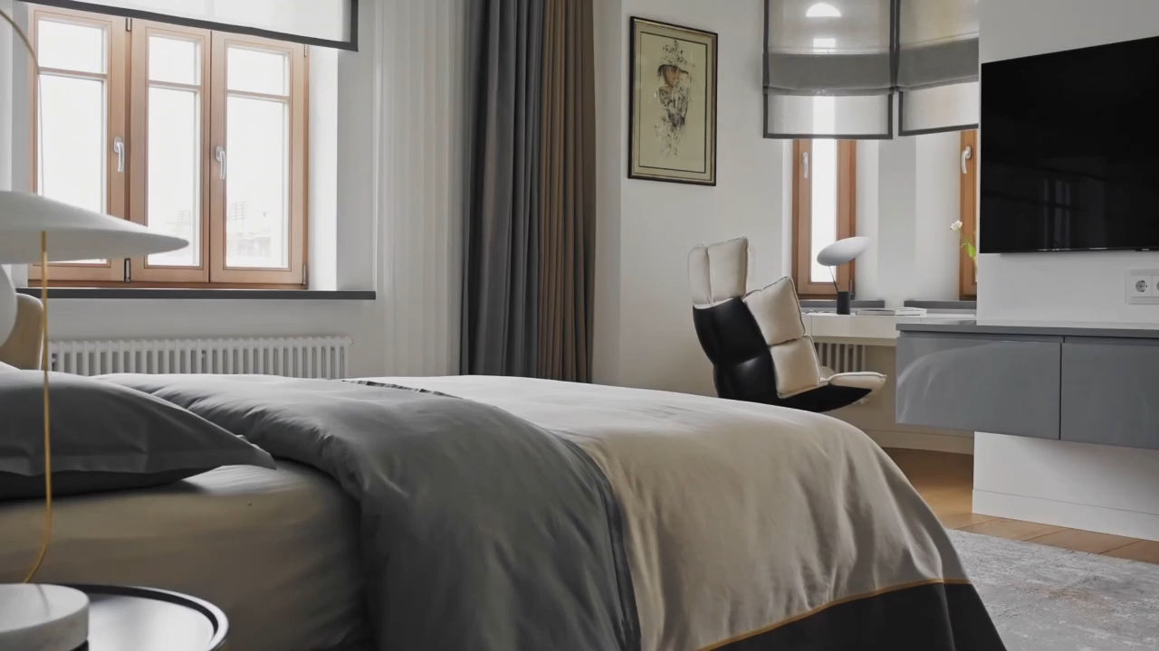
Живые детали оживляют пространство
Кот, проходящий через кадр. Утренний свет на листьях растений. Вид из окна.
Эти «случайные» моменты делают интерьер обитаемым, а не музейным.

Slide 5
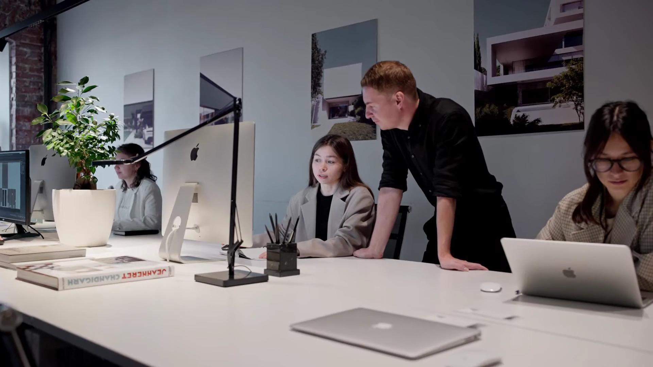
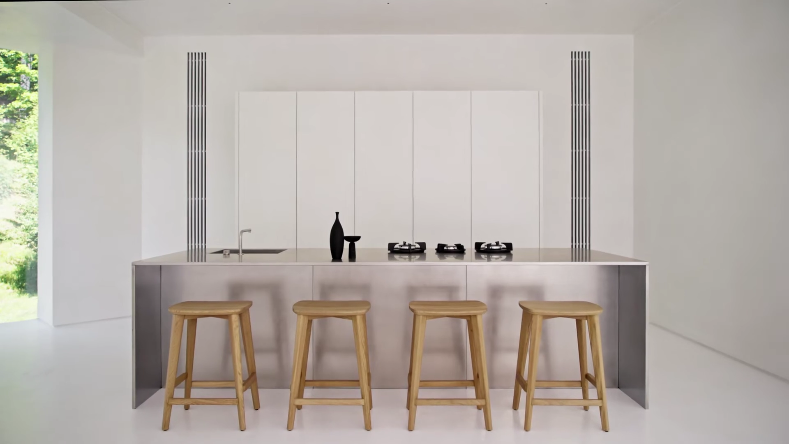
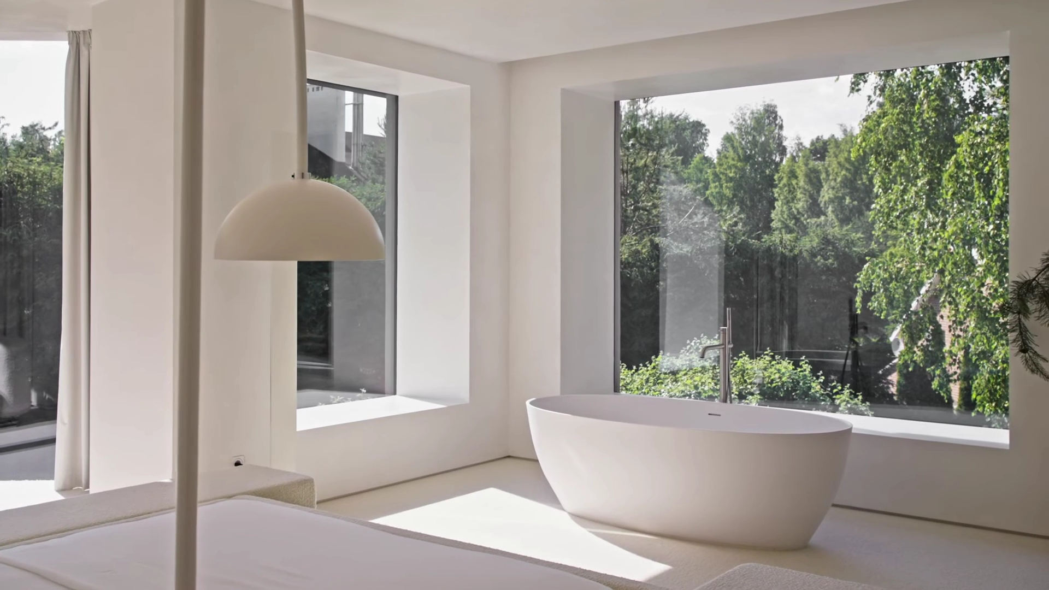
История важнее спецификаций
Топовые дизайнеры не просто показывают результат. Они рассказывают:
Какую задачу решал этот интерьер
Какие сложности преодолели в процессе
Почему выбрали именно эти решения
+
=
личная история дизайнера + история проекта = эмоциональная связь с клиентом

Slide 6
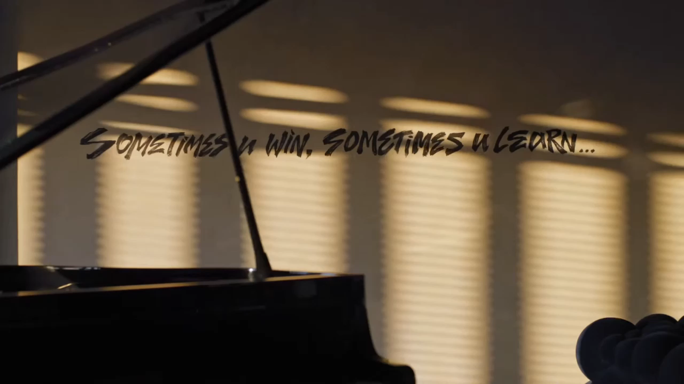
Атмосфера продаёт лучше квадратных метров
Звук льющейся воды. Шелест штор. Правильный темпоритм видео. Всё это создаёт не презентацию интерьера, а приглашение в него.

Slide 7
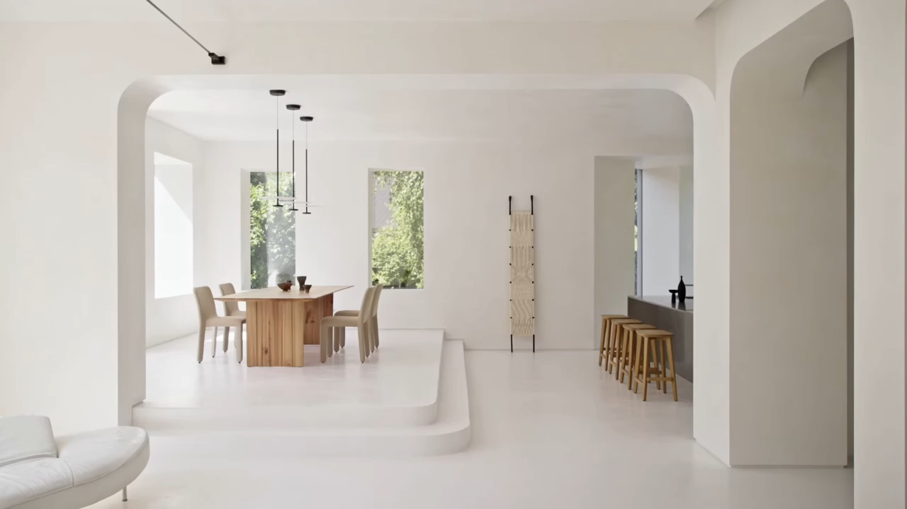
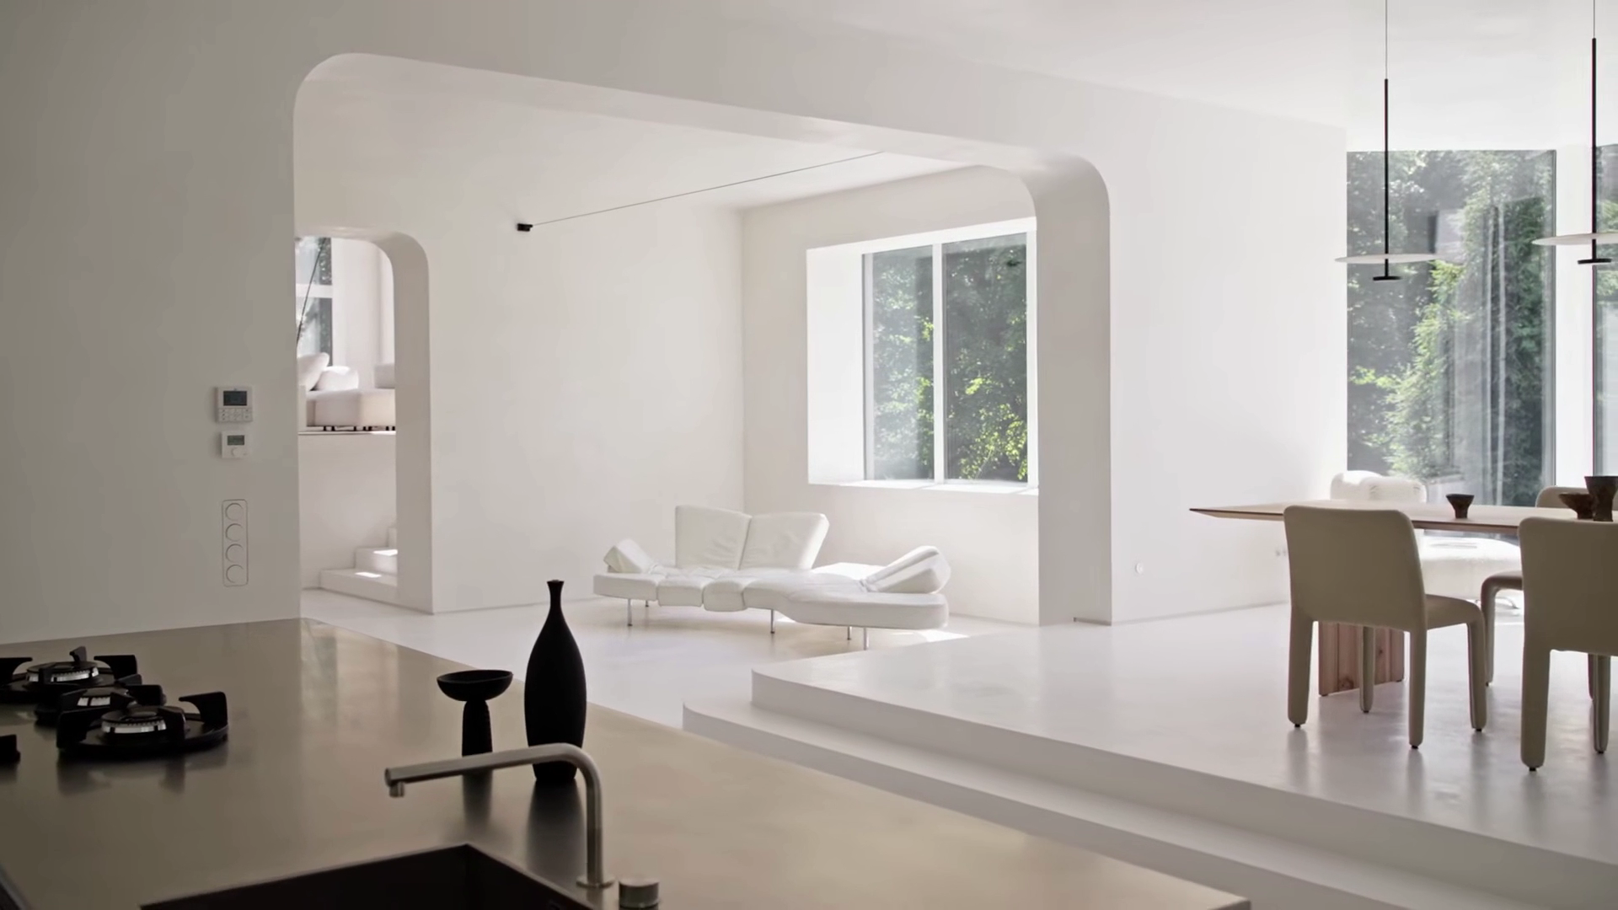
Успешное видео — это не демонстрация вашей работы.
Это визуальное обещание той жизни, которую клиент сможет прожить в созданном вами пространстве.

Slide 8
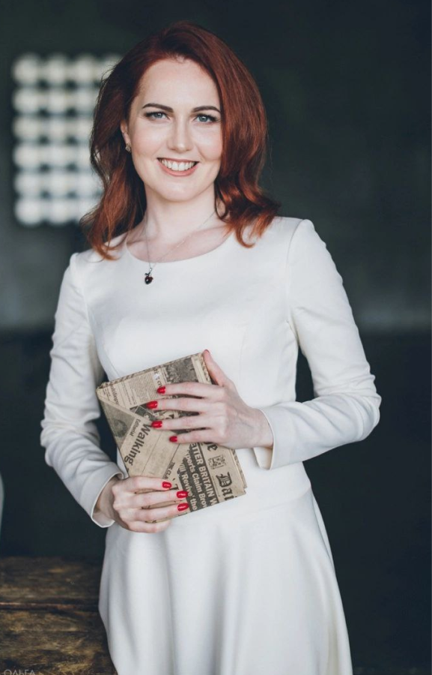



Елена Марина
режиссёр
+7 917 559-00-89
marina.elena@inbox.ru
Telegram

